Slide 1
Встреча с Бабой Ягой

Slide 2
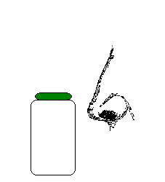
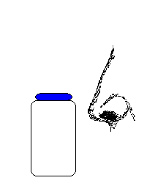
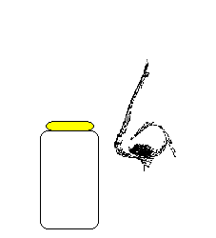
Опыт №1

Slide 3
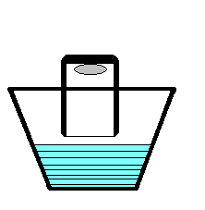
Опыт №2

Slide 4
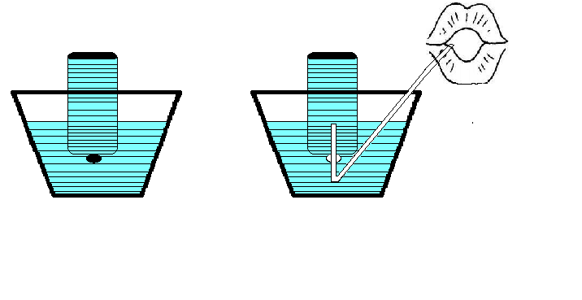
Опыт №3

Slide 5

Notes:
Физминутка «Ветерок»

Slide 6
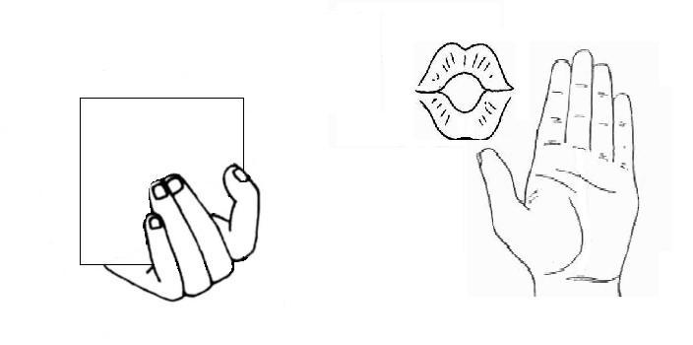
Опыт №4

Slide 7

Опыт №5

Slide 8
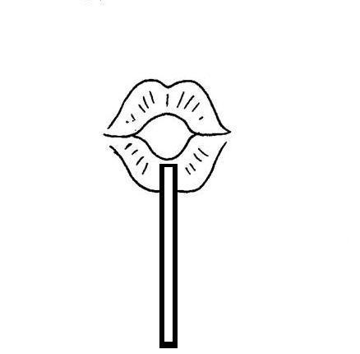
Опыт №6

Slide 9

Вывод:
Чистый воздух не пахнет. Он присваивает
запахи других веществ.
Воздух можно увидеть.
Воздух можно услышать.
Воздух можно почувствовать.

